Slide 1
Normas de seguridad en el Área de Educación Física.
Integrantes: rodríguez Brenda, Aguirre maría, sevillano Araceli, Tovar Xiomara, Villanueva Daniel
PROFESORA: JADDY CHINGUEL OROZCO
2° B
2018

Slide 2
PREVENCIÓN DE LESIONES
Las lesiones deportivas son muy frecuentes en los jóvenes: contusiones, esguinces e incluso fracturas pueden presentarse en la clase de educación física si no se toman las medidas de seguridad necesarias.

Slide 3
Beneficios
Medidas de seguridad en el desarrollo de la práctica deportiva.
El deporte es una de las prácticas que más beneficios trae a la salud, por lo que se recomienda practicarlo frecuentemente. Pero malos hábitos al momento de realizar alguna actividad física puede ocasionar que nos lesionemos seriamente, por lo que se deben tomar las medidas de seguridad necesarias para evitar que esto suceda.

Slide 4
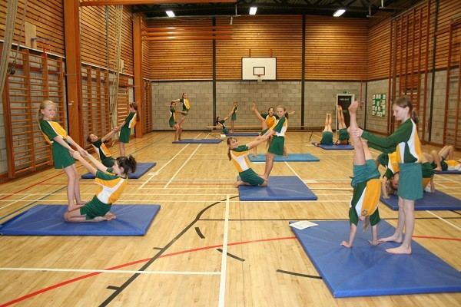
Que son las normas básicas y su protección
Las normas básicas de seguridad son un conjunto de medidas destinadas a proteger la salud de todos, prevenir accidentes y lesiones.
Algunos Objetos De Protección-Casco-Gafas-Guantes-Hombreras-Escudo-Zapatos o Guayos
Guantes Este es un implemento muy importante en muchos deportes como: Futbol, ciclismo, beisbol, Boxeo…

Slide 5
Actividad física saludable
En concreto, en el ámbito de la actividad física y el deporte son muy importante las reglas y el respeto a las mismas, algo que sin duda educa y forma a todo aquel que se asocia a dicho ámbito. Pero además de ello, es importante la existencia de unas normas de departamento, de clase, que desde el principio de curso aprendan a respetar.

Slide 6
Reglas de normas de seguridad
Reglas para los jugadores: las reglas para los jugadores varían dependiendo del deporte que juegan y el nivel juegan en. Esto evita que un sesgo en contra de cosas como la edad, desarrollo y habilidades de los equipos.
Reglas para los entrenadores: para ser capaz de entrenar con éxito un equipo y guiar a los jugadores durante un juego, los entrenadores deben entender completamente las reglas del deporte que entrenador.

